Slide 1

Registro da Escolha - PNLD 2021
Objeto 5
Obras Literárias

Slide 2

Escolha PNLD 2021 – Objeto 5
  Participantes:
  redes de ensino e instituições federais que tenham aderido previamente ao PNLD; e
  escolas que possuem estudantes matriculados no ensino médio (1º ao 3º ano), cadastrados no censo escolar de 2021.

Slide 3

Acessando o Sistema
PDDE Interativo/SIMEC

Slide 4
Acessando o Sistema
A escolha é realizada no Sistema PDDE Interativo/ SIMEC;
Escolas municipais ou estaduais que ainda não tenham acesso ao sistema devem solicitá-lo à sua Secretaria de Educação;
Escolas federais que não tenham acesso ao sistema devem solicitá-lo ao FNDE. Para tanto, o diretor geral deverá encaminhar o termo de posse, documento de identificação digitalizados e CPF digitalizados para o e-mail livrodidatico@fnde.gov.br;
Apenas o(a) gestor(a) da escola poderá realizar o registro dos livros escolhidos no sistema;

Slide 5
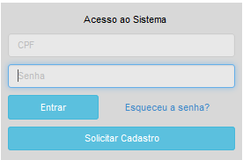
Acessando o Sistema
Para acessar o Sistema, utilize o navegador Mozilla Firefox ou Google Chrome;
O(A) gestor(a) da escola deverá acessar o endereço http://pddeinterativo.mec.gov.br/;
O acesso é feito com o CPF do(a) gestor(a) de cada escola e com senha pessoal e intransferível; preenchidos esses campos, clique em “entrar”;

Slide 6
Acessando o Sistema
Agora ficou ainda mais seguro o registro da Escolha do PNLD! O acesso ao sistema está vinculado ao CPF e à senha do gestor;
Para impedir fraudes, é importante que somente a direção da escola tenha acesso à senha do sistema;
Atenção: O sigilo da senha é imprescindível!
Verifique se a senha é segura e, se for o caso, troque sua senha!

Slide 7
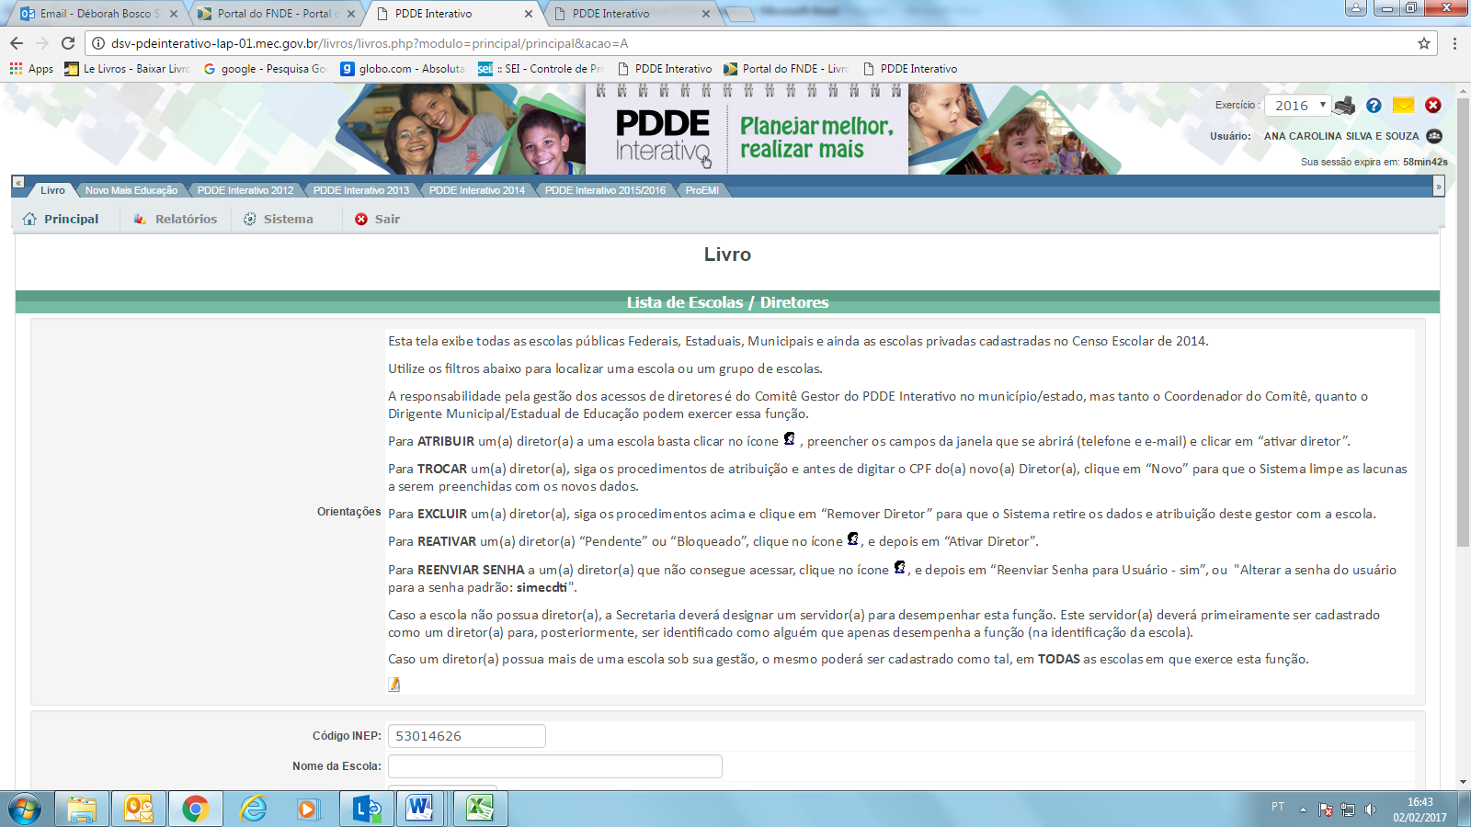
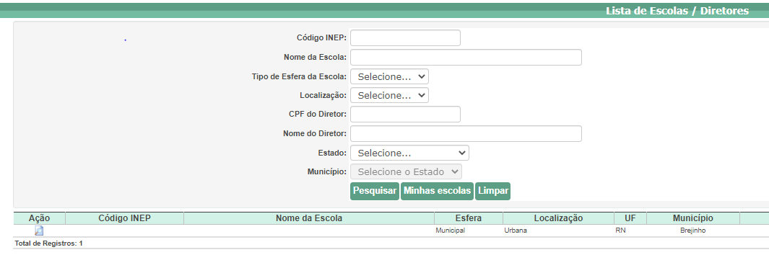
Acessando o Sistema
Ao acessar, clique na aba “Livro”:
Na sequência, o Sistema apresentará a seguinte tela:
Clique no ícone que está localizado na coluna “Ação”;

Slide 8
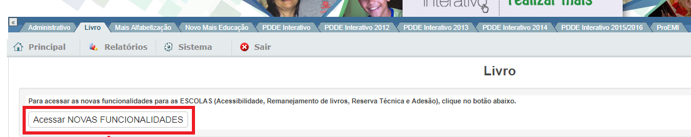
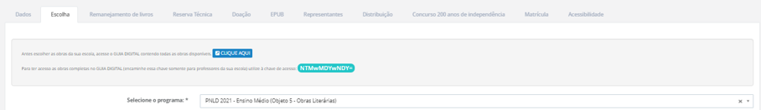
Acessando o Sistema
Ao clicar no ícone , o(a) gestor(a) deverá clicar em “Acessar NOVAS FUNCIONALIDADES”:
Na sequência, o gestor será direcionado ao SIMEC, onde clicará em “Escolha” e selecionará o Programa: PNLD 2021 – Ensino Médio (Objeto 5 – Obras Literárias)

Slide 9
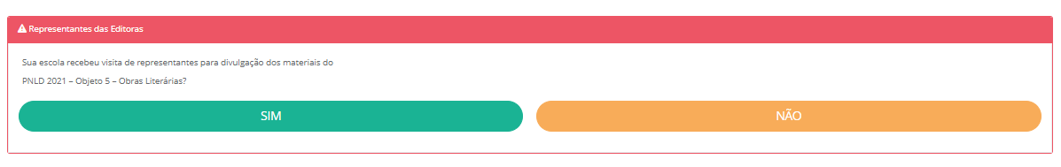
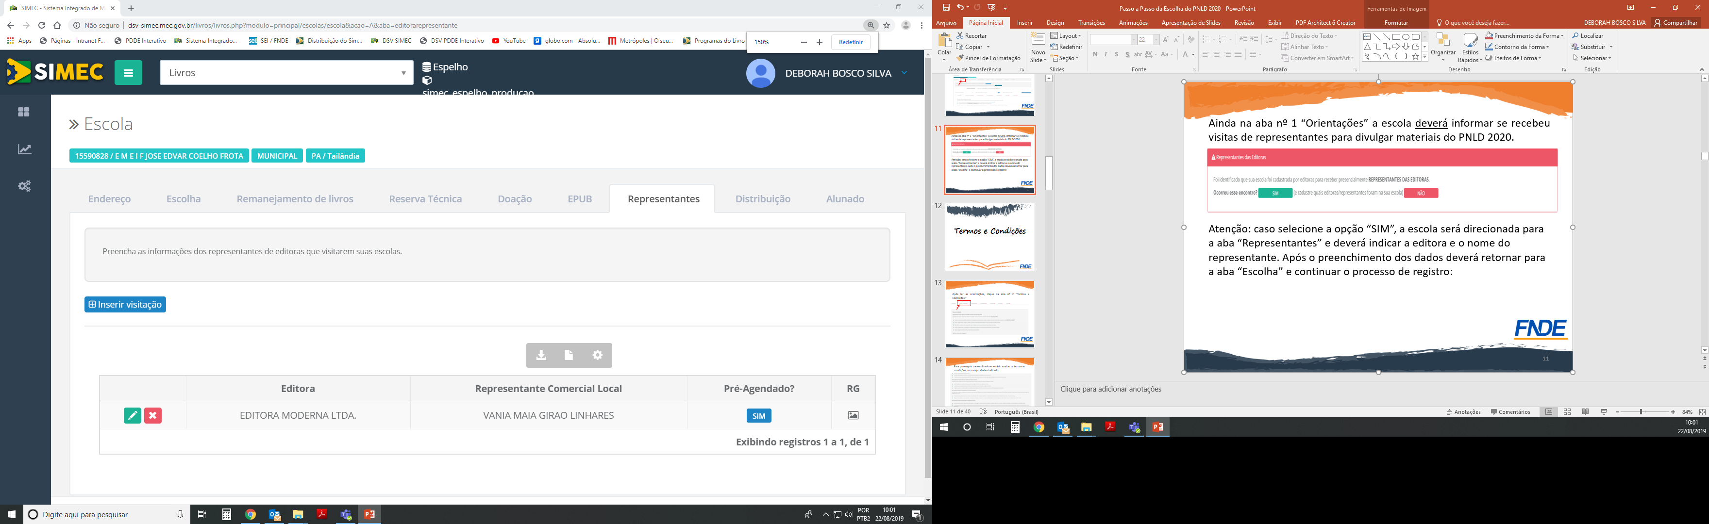
Na primeira aba, “Orientações”, a escola deverá informar se recebeu visitas de representantes para divulgar materiais do PNLD 2021 – Objeto 5 – Obras Literárias;
Atenção: caso selecione a opção “SIM”, a escola será direcionada para a aba “Representantes”, onde deverá indicar a editora e o nome do representante. Após o preenchimento dos dados, deverá retornar para a aba “Escolha” e continuar o processo de registro:

Slide 10
Termos e Condições

Slide 11
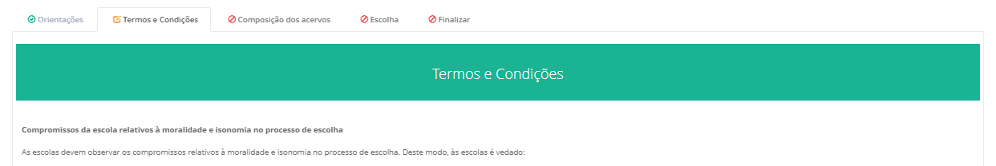
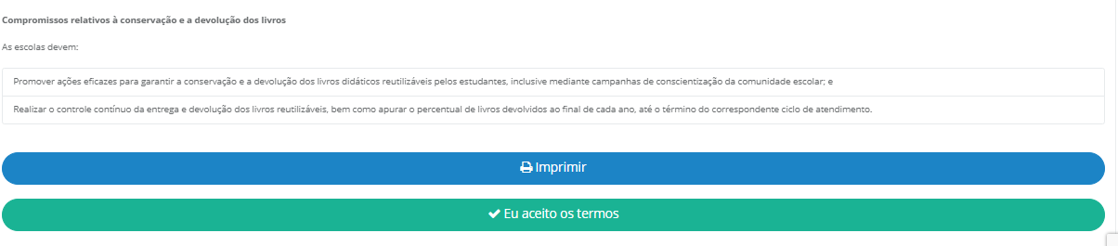
Após ler as orientações e informar se recebeu visita de representantes, o(a) gestor(a) será direcionado para a segunda aba, “Termos e Condições”;
Antes de prosseguir, é necessário aceitar os termos e as condições:

Slide 12
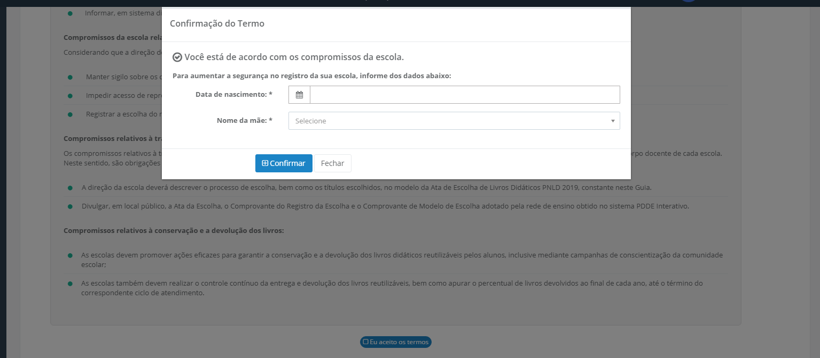
Ao aceitar os termos e as condições, o(a) gestor(a) da escola deve informar sua data de nascimento e o nome da mãe, conforme consta na base da Receita Federal. Essa é uma forma de garantir a segurança do sistema de escolha;

Slide 13
Registro da escolha

Slide 14

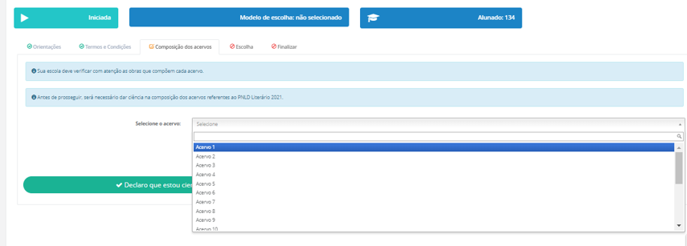
Registro da Escolha
Na terceira aba, “Composição dos Acervos”, a escola deverá conhecer quais obras literárias compõem cada acervo disponível;
No total, serão 21 acervos, sendo cada um deles composto por 25 ou 26 obras, de editoras diferentes;
A quantidade de acervos distribuída por escola dependerá da sua quantidade de alunos matriculados no Ensino Médio;

Slide 15
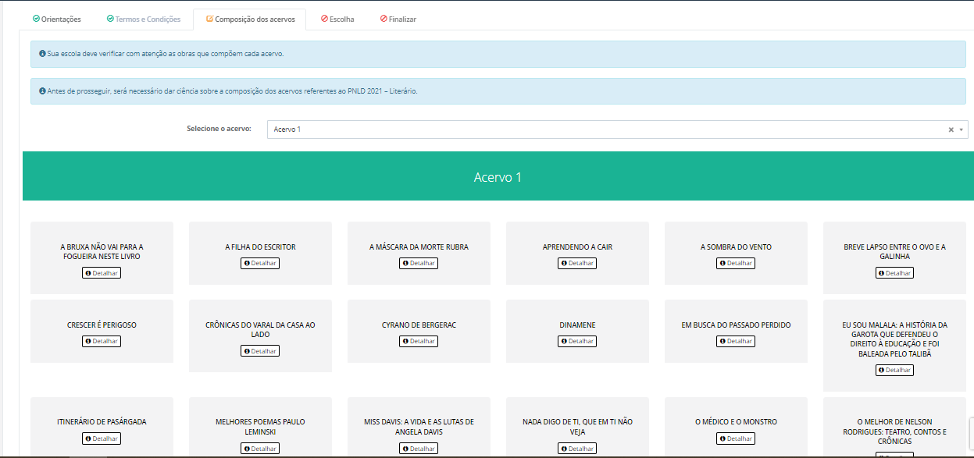
Registro da Escolha
Ao selecionar qualquer um dos 21 acervos, o sistema relacionará todas as obras literárias que o compõem; para conhecer melhor cada título, basta clicar em “Detalhar”:

Slide 16
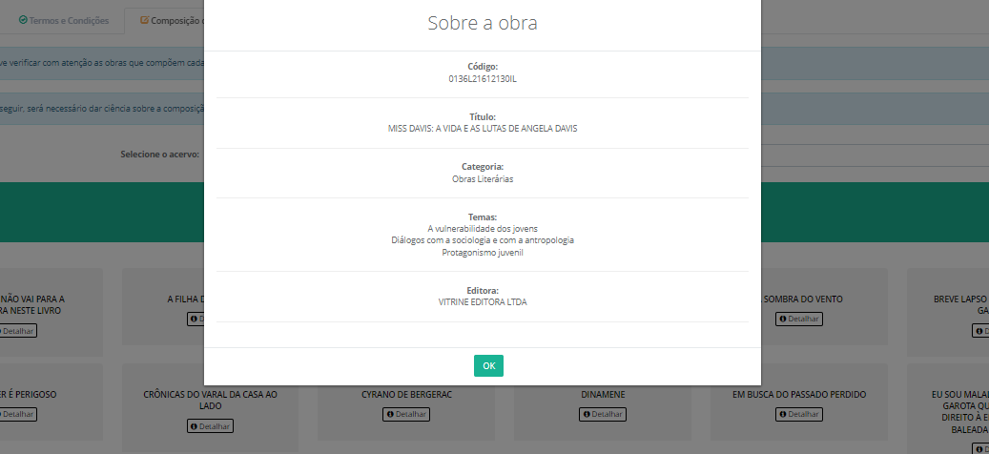
Registro da Escolha
Ao clicar em “Detalhar”, é possível obter informações como: Código da Obra, Título, Categoria, Tema e Editora.

Slide 17
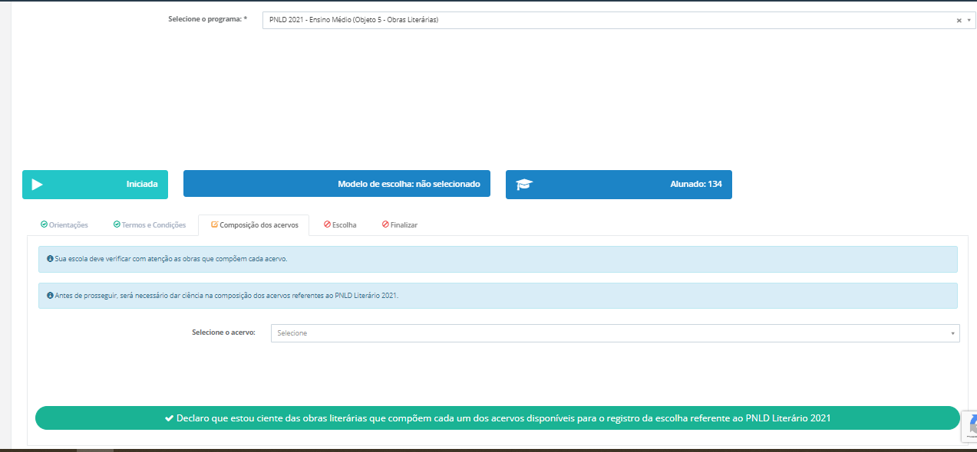
Registro da Escolha
Para registrar a sua escolha, é preciso declarar que conheceu as obras de cada acervo; para isso, clique no botão verde, conforme abaixo:

Slide 18
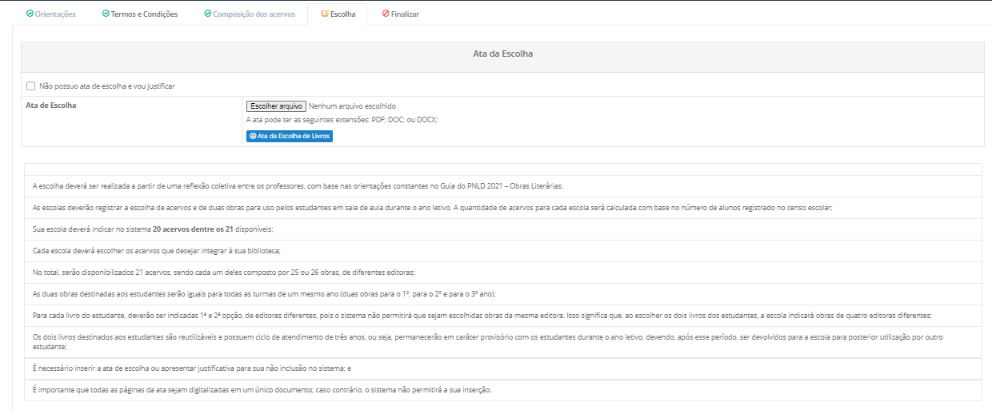
Registro da Escolha
O seu registro será feito na próxima aba, “Escolha”. Antes de fazê-la, leia atentamente às orientações!
Lembre-se de que é necessário inserir a ata de escolha ou apresentar justificativa para sua não inclusão; isso garante a participação dos professores e dá transparência ao processo de escolha;
É necessário imprimir a ata e o comprovante de escolha e divulgá-los em local público de fácil acesso para conhecimento da comunidade escolar.

Slide 19
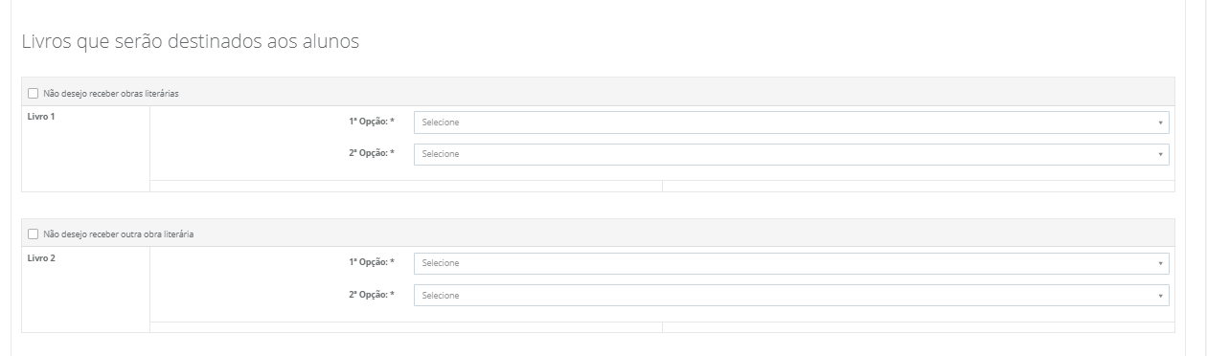
Informando as obras escolhidas
Os acervos são destinados à biblioteca da sua escola; além dessas obras, cada escola deverá obrigatoriamente escolher duas obras literárias que serão distribuídas a seus estudantes para utilização no decorrer do ano letivo;
Atenção! As obras escolhidas para uso dos estudantes em sala de aula podem ser de qualquer um dos 21 acervos disponíveis, ou seja, não precisa constar obrigatoriamente do(s) acervo(s) escolhido(s) para compor a biblioteca da escola.
As duas obras destinadas aos estudantes serão iguais para todas as turmas de um mesmo ano (duas obras para 1º, para 2º e para o 3º ano);
Para cada livro do estudante, deverão ser indicadas 1ª e 2ª opção, de editoras diferentes; o sistema não permitirá que sejam escolhidas obras das editoras já indicadas; isso signifique que, ao escolher os dois livros dos estudantes (1ª e 2ª opção), a escola indicará obras de quatro editoras diferentes;

Slide 20
Informando as obras escolhidas
Os dois livros destinados aos estudantes são reutilizáveis e possuem ciclo de atendimento de três anos, portanto, permanecerão em caráter provisório com os estudantes durante o ano letivo correspondente, devendo ser devolvidos para a escola após esse período para posterior utilização por outro estudante;
Caso a escola não queira receber determinada obra deverá indicar a opção “Não desejo receber esta obra”.

Slide 21
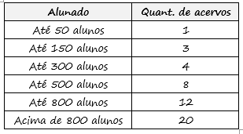
Informando os acervos escolhidos
Cada escola deverá escolher os acervos que desejar integrar à sua biblioteca.
Serão disponibilizados no total 21 acervos, sendo cada um deles composto por 25 ou 26 obras, de editoras diferentes;
A quantidade de acervos distribuídos dependerá do número de alunos que a escola tem no Ensino Médio:

Slide 22
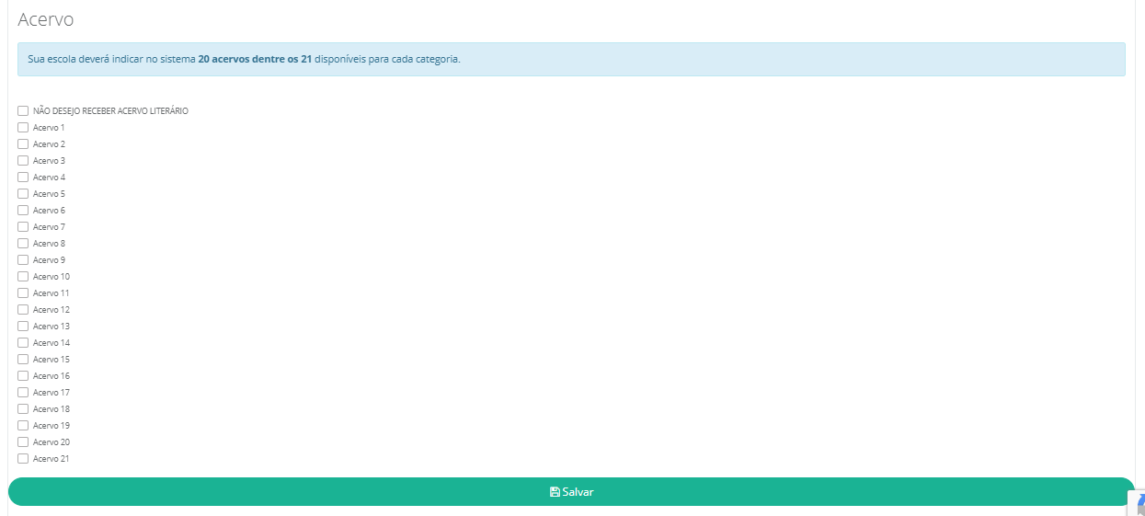
Informando os acervos escolhidos
Não se preocupe. O sistema informará a quantidade de acervos que a sua escola tem direito de escolher;
Então, selecione os acervos que mais se adequam à realidade da sua escola e dos seus alunos e clique em “Salvar”; caso não deseje receber, basta clicar em “NÃO DESEJO RECEBER ACERVO LITERÁRIO”:

Slide 23
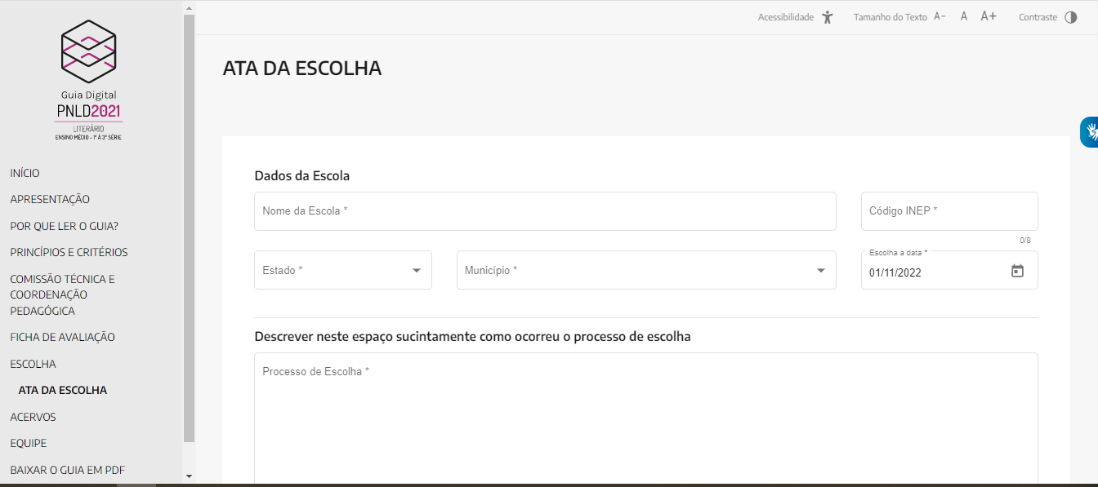
Registrando a Escolha
O Guia Digital do PNLD 2021 – Objeto 5 está disponível no portal do FNDE em https://pnld.nees.ufal.br/ (ALTERAR)
No Guia Digital, no menu “Ata da Escolha”, foi disponibilizado um modelo online de ata. O documento preenchido deverá ser impresso e assinado pelos professores;
ATENÇÃO: O preenchimento da ata de escolha no Guia Digital do PNLD não significa que a escola registrou a escolha do PNLD 2021 – Objeto 5. O registro da escolha é realizado no Sistema PDDE Interativo/SIMEC, que deve ser acessado em http://pddeinterativo.mec.gov.br/.

Slide 24
Finalizando a Escolha

Slide 25
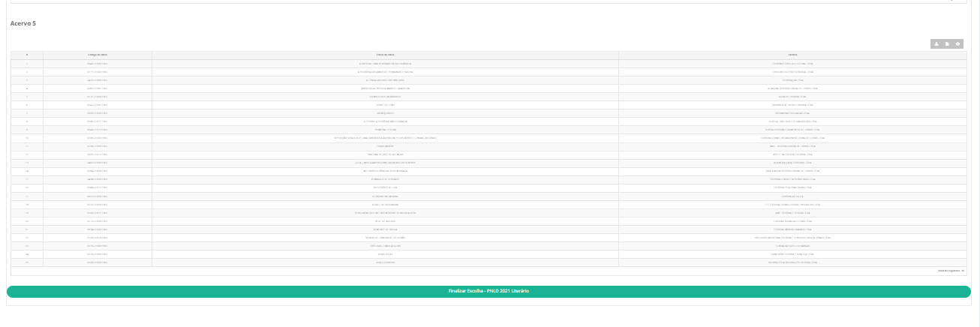

Finalizando a escolha das obras
O registro da escolha poderá ser alterado a qualquer momento durante o período da escolha, desde que não finalizada;
Para efetivar o registro da sua escola, é necessário finalizá-lo, na última aba, “Finalizar”. Lembre-se de que, ao clicar em “Finalizar Escolha – PNLD 2021 Literário”, o registro não poderá mais ser alterado, mesmo que ainda esteja vigente o período de registro para a escolha; por isso, antes de finalizar a escolha da sua escola, certifique-se de que as obras registradas estão de acordo com a ata da reunião de escolha;

Slide 26
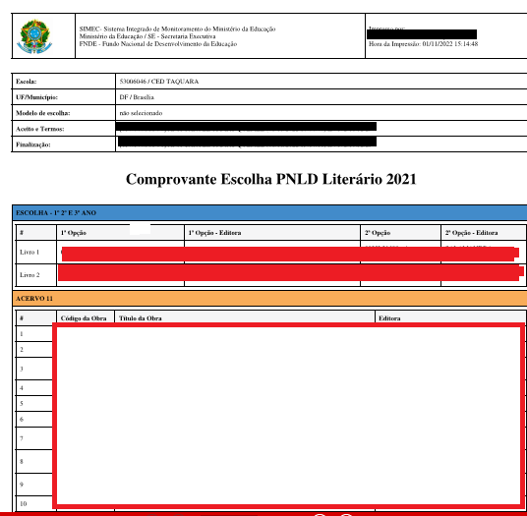
Finalizando a escolha das obras
Após a finalização da escolha, o comprovante de escolha ficará disponível para download:

Slide 27
Importante!
Para as escolas de redes de ensino que aderiram ao Programa e que não acessarem o PDDE Interativo/SIMEC ou não finalizarem a escolha, serão encaminhados acervos compostos pelos títulos constantes no guia do PNLD Literário 2021, conforme critérios definidos pelo FNDE;
Os comunicados sobre a escolha serão encaminhados para o e-mail cadastrado no PDDE Interativo/SIMEC. Por isso é muito importante mantê-lo atualizado.

Slide 28
Escolha sem Fraude!
Se houver qualquer indício de fraude no registro da escolha, a direção da escola ou a Secretaria de Educação deve relatar o ocorrido ao FNDE imediatamente;
ATENÇÃO! Não será necessário encaminhar boletim de ocorrência;
Lembre-se que é responsabilidade dos dirigentes e professores denunciar quaisquer violações às normas de conduta do PNLD por intermédio do e-mail: ceac@fnde.gov.br.

